Slide 1
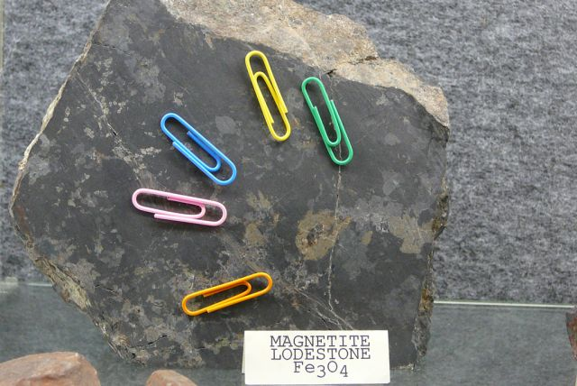
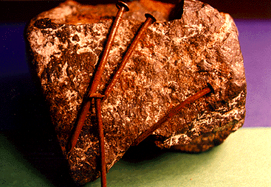
Magnetizzazione rocce

Slide 2
Un corpo magnetico posto in un campo magnetico esterno B₀ si magnetizza per induzione (i dipoli si allineano). Il momento di dipolo per unità di volume viene detto intensità di magnetizzazione M e risulta proporzionale al campo esterno – se questo è debole – con direzione uguale a quella del campo esterno. M dipende dalle proprietà del corpo e tale dipendenza è espressa dal valore della costante di proporzionalità k detta suscettività magnetica
Il campo totale magnetico B nel corpo sarà dato dalla somma del campo esterno e da quello dovuto alla magnetizzazione
con μ=1+k permeabilità magnetica.

Slide 3
A seconda del valore di k le sostanze si possono dividere in:
k<0 diamagnetiche – senza momento magnetico permanente; tendono a diminuire B₀
acqua, rame, vetro
k=0 il vuoto
k>0 paramagnetiche – il loro momento magnetico permanente tende ad allinearsi lungo il campo
magnetico esterno, rafforzandolo
ossigeno, alluminio, platino
k>>0 ferromagnetiche – i loro momenti magnetici sono allineati già di per se in certe zone (domini magnetici)
ferro, nichel

Slide 4
The magnetic moment m of each atom is associated with a current loop. The net magnetic moment of a volume V of the material depends on the degree of alignment of the individual atomic magnetic moments. It is the vector sum of all the atomic magnetic moments in the material. The magnetic moment per unit volume of the material is called its magnetization M.
m_{i}
m_{i}
m_{i}
m_{i}
m_{i}
m_{i}
m_{i}
m_{i}
m_{i}
m_{i}
m_{i}
m_{i}
m_{i}
m_{i}
m_{i}
m_{i}
m_{i}
m_{i}
m_{i}
volume = V
Magnetization - the magnetic moment per unit volume
Notes:
4

Slide 5
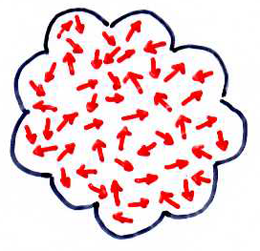
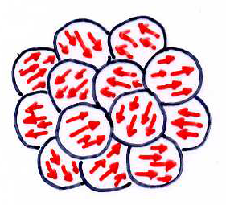
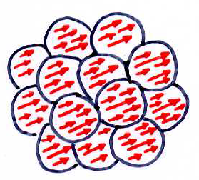
Sopra il punto di Curie i dipoli hanno orientazione random
Sotto il punto di Curie i dipoli sono paralleli entro i domini
Sotto il punto di Curie in presenza di campo magnetico esterno i domini magnetici si allineano

Slide 6
L’agitazione termica molecolare tende a rompere l’allineamento dei dipoli, pertanto in una sostanza ferromagnetica k decresce all’aumentare della temperatura:
Legge di Curie (T<T_{C})
ove C è la costante di Curie e T si misura in gradi Kelvin. Ad una certa temperatura T_{C}, detta di Curie, la sostanza perde le sue caratteristiche magnetiche.
T_{C} = 580° C per la magnetite Fe₃O₄
T_{C} = 680° C per la ematite Fe₂O₃
La suscettività magnetica k è una quantità adimensionale ed è di solito tabulata in unità CGS. Per trasformarla in unità MKS basta moltiplicare tali valori per 4π.

Slide 7
Magnetic properties of materials: diamagnetism
In diamagnetic materials the susceptibility is low and negative, i.e., a magnetization develops in the opposite direction to the applied field
All magnetic materials show a diamagnetic reaction in a magnetic field. The diamagnetism is often masked by stronger paramagnetic or ferromagnetic properties.
The magnetization vanishes when the applied magnetic field is removed. Diamagnetic susceptibility is reversible, weak and negative
Diamagnetic κ is temperature-independent
Many important rockforming minerals belong to this class, amongst them quartz and calcite. They have susceptibilities around -10⁻⁶ in SI units
M
H
Notes:
7
B and H fields

Slide 8
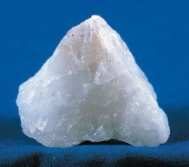
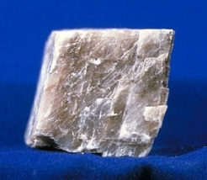
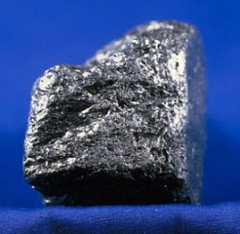
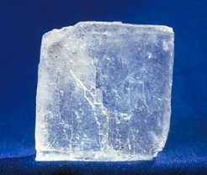
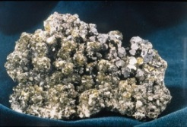
Magnetic properties of materials: diamagnetism
Mineral
κ (SI)
Quartz (SiO₂) - (13-17) · 10⁻⁶
Calcite (CaCO₃) - (8-39) · 10⁻⁶
Graphite (C) - (80-200) · 10⁻⁶
Halite (NaCl) - (10-16) · 10⁻⁶
Sphalerite (ZnS) - (0.77-19) · 10⁻⁶
Notes:
8

Slide 9
Magnetic properties of materials: paramagnetism
Paramagnetism is a statistical phenomenon.When one or more electron spins is unpaired, the net magnetic moment of an atom or ion is no longer zero. The resultant magnetic moment can align with a magnetic field.
The alignment is opposed by thermal energy which favors chaotic orientations of the spin magnetic moments.
The magnetic energy is small compared to the thermal energy, and in the absence of a magnetic field the magnetic moments are oriented randomly.
When a magnetic field is applied, the chaotic alignment of magnetic moments is biassed towards the field direction. A magnetization is induced proportional to the strength of the applied field and parallel to its direction. The susceptibility is reversible, small and positive
Notes:
9
B and H fields

Slide 10
Magnetic properties of materials: paramagnetism
Very large H or very low T is required to align all the moments.
H = 0, M = 0
H > 0, M > 0
An important paramagnetic characteristic is that the susceptibility k varies inversely with temperature as given by the Curie:
H
where C is a characteristic of the material.
Notes:
10
B and H fields

Slide 11
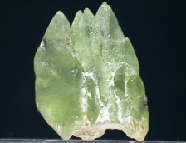
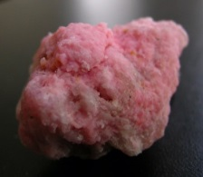
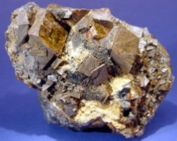
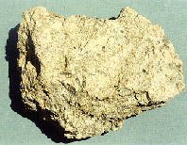
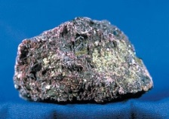
Magnetic properties of materials: paramagnetism
Mineral
κ (SI)
Olivine (Fe,Mg)₂SiO₄ 1.6 · 10⁻³
Montmorillonite (clay) 0.34 ·10⁻³
Siderite (FeCO₃) 1.3-11.0 · 10⁻³
Serpentinite 3.1-75.0 · 10⁻³ (Mg₃Si₂O₅(OH)₄)
Chromite (FeCr₂O₄) 3-120 · 10⁻³
Notes:
11

Slide 12
Magnetic properties of materials: ferromagnetism
In paramagnetic and diamagnetic materials the interactions between individual atomic magnetic moments are small and often negligible. However, in some metals (e.g., iron, nickel, cobalt) the atoms occupy lattice positions that are close enough to allow the exchange of electrons between neighboring atoms.
The exchange interaction produces a very strong molecular field within the metal, which aligns the atomic magnetic moments exactly parallel and produces a spontaneous magnetization (Ms).
The magnetic moments react in unison to a magnetic field, giving rise to a class of strong magnetic behavior known as ferromagnetism
Atomic magnetic moments are always aligned (even for H = 0) due to exchange interaction (quantum-mechanical effect)
Notes:
12
B and H fields

Slide 13
Magnetic properties of materials: ferromagnetism
0°K
0°K < T < T_{c}
T > T_{c}
When Alignment of magnetic moments at various temperatures: at 0°K there is perfect alignment, but above this the spin moments precess about the average direction due to thermal activation. Above the Curie temperature they are random.
Notes:
13
B and H fields

Slide 14
Magnetic properties of materials: ferromagnetism
Chemical M_{s} T_{c} Magnetic
formula (kA/m) (°C) structure
Iron Fe 1715 765 ferromagnet
Magnetite Fe₃O₄ 480 585 ferrimagnet
Maghemite γ-Fe₂O₃ 380 590-675 ferrimagnet
Titanomagnetite (x = 0.6) Fe_{2.4}Ti_{0.6}O₄ 125 150 ferrimagnet
Hematite α-Fe₂O₃ ≈ 2.5 675 imperfect antiferromagnet
Titanoilmenite (y ≈ 0.5) Fe_{1.5}Ti_{0.5}O₃ 100 20 ferrimagnet
Goethite α-FeOOH ≈ 2 120 imperfect antiferromagnet
Pyrrhotite Fe₇S₈ ≈ 80 320 ferrimagnet
Greigite Fe₃S₄ ≈ 125 ≈ 330 ferrimagnet
Notes:
14

Slide 15
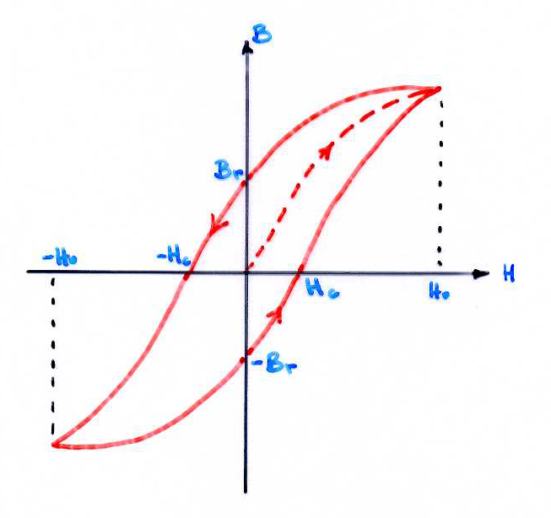
Curva d’ isteresi
La linearità tra B ed H è solo approssimativa e non vale per le sostanze altamente magnetiche o per campi esterni molto forti. In questi casi la relazione tra B ed H è data da una curva d’isteresi
Le intercette sull’asse B misurano la magnetizzazione residua (Br, -Br) che rimane nel mezzo una volta eliminato il campo esterno.
Le intercette sull’asse H indicano invece il valore del campo inverso necessario a rimuovere la magnetizzazione indotta: (Hc, -Hc) campo coercitivo.

Slide 16
Le variazioni più importanti nel campo principale sono il risultato delle variazioni del contenuto di minerale magnetico nelle rocce di superficie. Talvolta le anomalie sono così forti da raddoppiare localmente il campo principale.
La suscettività magnetica k è il parametro fondamentale del magnetismo. In genere non è possibile misurare k direttamente sul terreno, ma solo su campioni di roccia in laboratorio. Non essendo k costante per una sostanza magnetica (isteresi!), lo si deve misurare con un valore di H uguale a quello del CMT.
Essendo la magnetite (Fe₃O₄) la principale sorgente di anomalie magnetiche locali, si è tentato di stabilire una relazione quantitativa tra k e la concentrazione di Fe₃O₄ →dispersione notevole!
k varia notevolmente anche per lo stesso tipo di roccia e c’è una notevole sovrapposizione di valori per tipi diversi!
Però: rocce sedimentarie hanno un k medio minimo, rocce ignee basiche un k medio tra i più alti.
Dolomia: 10 (0-75)
Calcare: 25 (2-280)
Arenarie: 30 (0-1665)
Scisti: 50 (5-1478)
Basalti: 300
R. Metam.: 350 (0-5824)
R. Ignee acide: 650 (3-6527)
R. Ignee basiche: 2600 (44-9711)
Magnetite pura: → 15.000.000
NB: k in unità 10⁻⁶ CGS.

Slide 17
Tipi di magnetizzazioni residue
La magnetizzazione delle rocce è dovuta quasi sempre al CMT presente (e varia al variare del CMT). In pratica però il magnetismo residuo spesso contribuisce una parte non indifferente.
Poichè la lava cristallizza a temperature tra gli 800° C ed i 1100° C, le rocce magmatiche acquisiscono la loro magnetizzazione qualche tempo dopo che la lava si solidifica. Sotto la temperatura di bloccaggio i granelli magnetizzati non possono più riorientarsi e rimangono orientati nella direzione del CMT operante alla determinata latitudine all’epoca di solidificazione. Tale magnetizzazione residua viene chiamata magnetizzazione termoresidua.
Anche le rocce sedimentarie possono avere una magnetizzazione residua, sebbene non fossero mai state calde sui 500° C, ma la loro magnetizzazione è in genere molto minore. Esse possono essere magnetizzate in due modi: tramite la magnetizzazione residua da sedimentazione (o deposizionale) in cui i granelli di sedimenti che si depositano in acque tranquille si orientano – se magnetizzati – parallelamente al CMT agente; tramite la magnetizzazione residua chimica acquisita sul posto dopo la sedimentazione mediante la crescita chimica dei granelli di ossido di ferro.
La magnetizzazione termoresidua è in genere molto più forte di quella indotta: il rapporto tra le due è detto rapporto di Königsberg Q.
Per i basalti oceanici 1 < Q < 160, mentre 10⁻⁴ < k < 10⁻¹

Slide 18
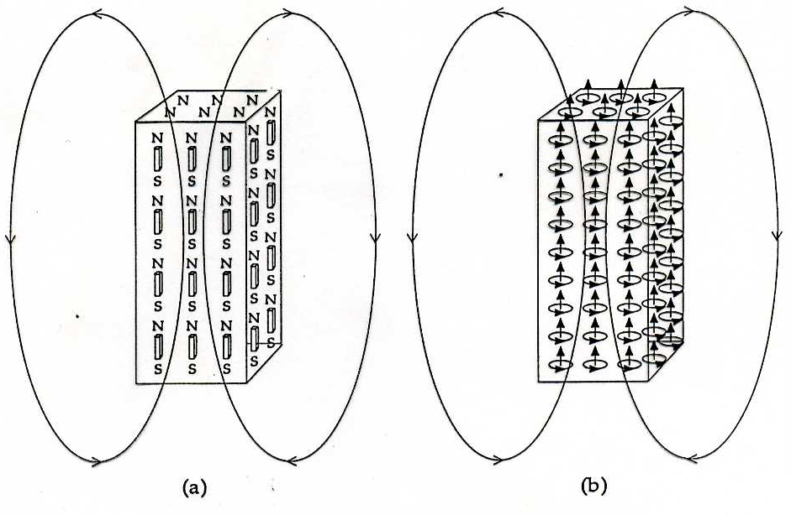
La magnetizzazione di un materiale può essere figurato come dovuto ad un allineamento (a) di dipoli piccoli o (b) circuiti di corrente equivalenti; anche in un magnete permanente la sorgente fisica del campo B del materiale è un sistema di correnti elettriche su scala atomica.

Slide 19
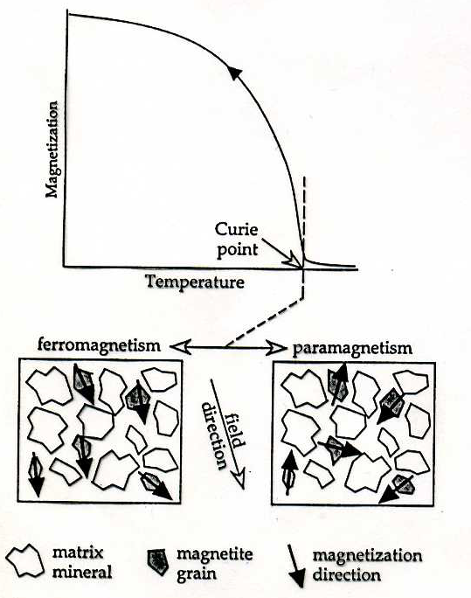
Con un raffreddamento attraverso la temperatura di Curie lo stato magnetico dei granelli di magnetite si modifica da paramagnetismo a ferromagnetismo. Un ulteriore raffreddamento le magnetizzazioni nei granelli di magnatite si bloccano lungo le direzioni facili della magnetizzazione vicino la direzione del campo. La magnetizzazione termoresidua risultante è parallela alla direzione del campo.

Slide 20
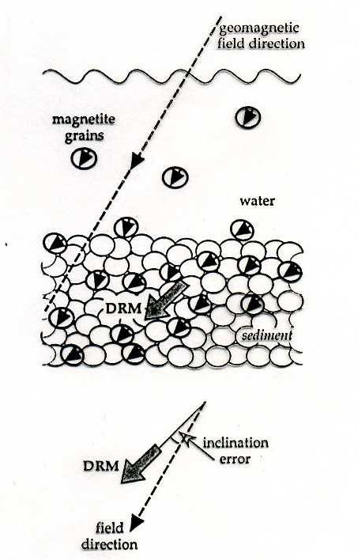
Acquisizione di magnetizzazione residua deposizionale (DRM) in un sedimento; la gravità causa un errore di inclinazione tra la magnetizzazione ed la direzione del campo.

Slide 21
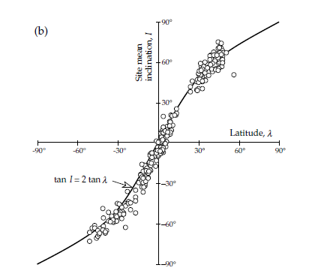
Assuming the direction of the magnetic field recorded at a given site to be that of a dipole field, it is possible to calculate where the geomagnetic pole would need to be in order to produce the observed declination and inclination.
This location is called the virtual geomagnetic pole (VGP) position. It is useful in computing where the pole lay in ancient times, the so-called paleomagnetic pole.
Notes:
21

Slide 22
Axial geocentric dipole hypothesis
Each sample is formed in a short interval of time, and the field direction it records will be that of the total geomagnetic field at the site, combining axial dipole, non-dipole and non-axial dipole components. The VGP will therefore not coincide with the rotation axis.
If data are collected from several samples of different ages, each will carry a slightly different record of the field. The computed VGP position will be different from flow to flow, and so the distribution of VGP will be scattered
The pole position calculated from the mean direction of the collection of flows will agree with the rotation axis. This pole, representin an averaged value of the field, is called a paleomagnetic pole.
The VGP represents a spot estimate of the field, including non-axial dipole components; the paleomagnetic pole represents an averaged field, corresponding to the axial geocentric dipole
Notes:
22

Slide 23
Calcolo del polo paleomagnetico
H
I
P
inclination
Z
horizontal magnitudo

Slide 24
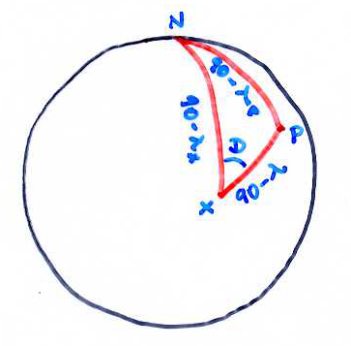
Calcolo del polo paleomagnetico
Se conosciamo l’inclinazione e la declinazione di un campione di roccia, possiamo calcolare la posizione del polo paleomagnetico (cioè quello esistente all’epoca di formazione della roccia). La latitudine paleomagnetica della roccia λ si ricava dalla :
Mentre per la latitudine e la longitudine del polo paleomagnetico si usa la nota formula della trigonometria sferica:
Per trovare φ_{P}-φ_{x} usiamo la formula del seno:

Slide 25
Roccia basaltica trovata a 47° N, 20° E tra I=30° e D= 80°
La posizione del polo magnetico è: 18°N, 104°E

Slide 26
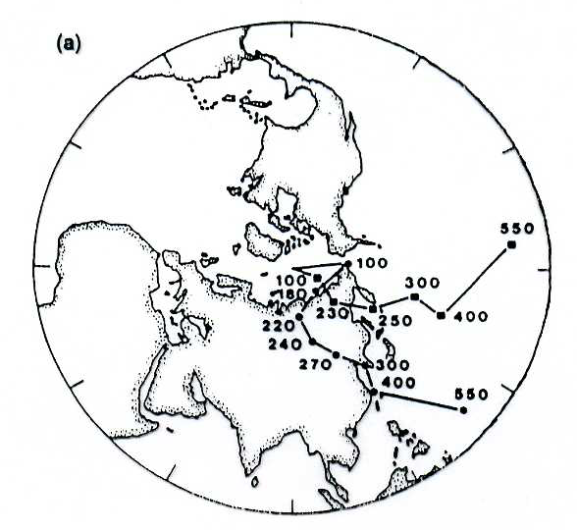
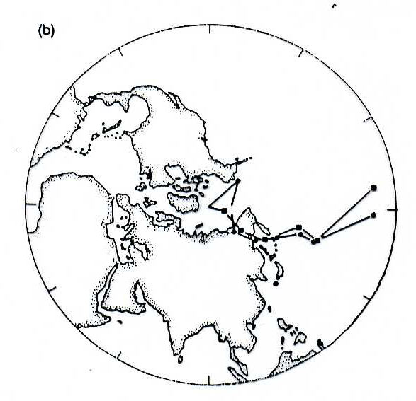
Se si ottengono le posizioni del polo paleomagnetico da rocce di diversa età dello stesso continente, esse si possono tracciare su una mappa, ottenendo il cammino del polo. Esso mostra come si è mosso il polo magnetico relativamente al continente. Se i cammini per due continenti diversi soincidono, i due continenti non si sono mossi uno rispetto all’altro. Se non coincidono c’è stato moto relativo tra i continenti.
Fig. a) cammini del polo per il Nord America (cerchi) e per l’Europa (quadrati)
Fig. b) cammini del polo per il Nord America e per l’Europa tenedo conto dell’apertura dell’oceano Atlantico.

Slide 27
Method of paleomagnetism
Assumption: the mean paleomagnetic pole position derived for a collection of rocks should represent the axial geocentric dipole is taken into account in the methodology of paleomagnetic analysis.
SAMPLING:
Sampling on rock formation on a “hierarchical scheme
  minimize non-systematic error;
  average out the effects of secular variation of the paleomagnetic field;
  6–10 samples are enough to define the mean direction for a site;
  the mean values of typically 10–20 sites from the same formation are averaged to get a mean paleomagnetic direction for a formation or region.
Assumption: the natural remanent magnetization (NRM) of a rock was acquired at the time of formation of the rock (or at a known time in its history), and has since remained unaltered.
LABORATORY:
Laboratory techniques must be applied that eliminate the undesirable components and isolate the primary magnetization. This process is loosely called “magnetic cleaning.”
Notes:
27

Slide 28
Method of paleomagnetism
Usually, directions are displayed on a stereonet to give a stereoplot, which has the magnetic inclination ranging from vertical in the centre to horizontal at the circumference, while the declination is simply the angle around the circle clockwise from the top (north)
A direction is identified by the point where it intersects a unit sphere centered at the observation site. This converts a set of directions to a set of points on the surface of a sphere. The intersection point is then projected onto the horizontal plane to give a stereographic plot. This can be done in different ways. The Lambert equal-area projection is usually preferred in paleomagnetism as it avoids visually distorting the dispersion of directions. In geology, all directions are plotted on a stereogram as projections on the lower hemisphere.
Notes:
28

Slide 29
Method of paleomagnetism
It is often convenient to replace the cluster of directions by an average, or mean, direction, plus an error. We assume that sample directions are scattered randomly about the “true direction” : the average direction becomes progressively closer to the true direction, and so its error shrinks.
The error used is the α₉₅ confidence limit: a cone with this half-angle (Fig. has a 95% probability of containing the true direction of magnetisation (not 95% of the sample directions), and is represented on the stereonet by the α₉₅ an circle of confidence. The average direction and the error α₉₅ are calculated using special statistics of directions (Fischer’s distribution)
Notes:
29

Slide 30
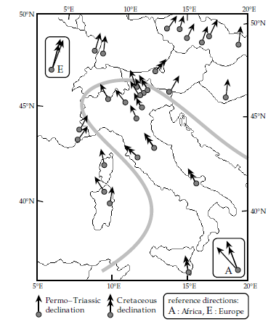
Method of paleomagnetism
Paleomagnetism has made important contributions in documenting local and regional tectonic motions as well as the motions of lithospheric plates.
To make use of paleomagnetic data on a larger scale the observed directions must be compared to suitable reference directions.
A reference direction can be computed, if it is known where the paleomagnetic pole was in the geological past. The history of paleomagnetic pole positions can be established on a continental scale
Notes:
30

Slide 31
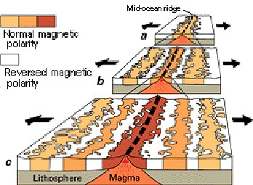
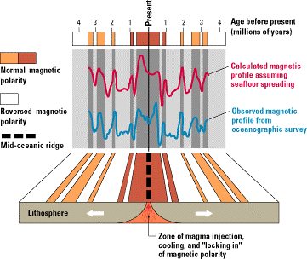

Slide 32
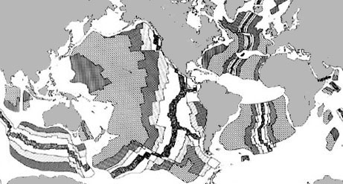

Slide 33
Magnetic Surveying
Each rock usually contains a tiny quantity of ferromagnetic minerals. As we have seen, these grains can become magnetized permanently during the formation of the rock or by a later mechanism. The remanent magnetization (M_{r}) of the rock is not related to the present-day geomagnetic field, but is related to the Earth’s magnetic field in the geological past. Its direction is usually different from that of the present-day field. As a result the directions of M_{r} and M_{i} are generally not parallel
The total magnetisation, M_{total}, of a rock is the addition of the induced and remanent magnetisations, taking into account their directions
N.B The presence of remanence makes interpreting magnetic anomalies more uncertain because its direction is generally unknown – unlike that of induced magnetisation. If possible, its value should be determined by measuring samples of the rock.

Slide 34
Magnetic Surveying: data collection
Requirements:
Base station;
Positioning & time tied to each measurement
Measurement while moving
Identify potential noise sources
Some Applications:
Location of metal objects: Pipes, cables, military ordnance
Mapping near-surface: Archeological sites, concealed mine shafts, igneous intrusions.
Mineral Exploration: Identification of metalliferous deposits, for example massive sulphides
Geological Bedrock Mapping: Identification of faults and geological boundaries, especially beneath sediment cover.

Slide 35
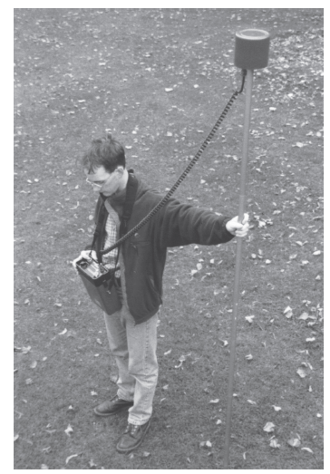
Magnetic Surveying:
Magnetometers used for magnetic surveying differ from the types used to measure the magnetisation of rock samples in the laboratory because they need to measure the strength of the field rather than the strength of magnetisation of a sample, and they have to be portable.
Until the 1940s magnetometers were mechanical instruments that balanced the torque of the magnetic field on a finely balanced compass needle against a restoring force provided by gravity or by the torsion in a suspension fiber. The balance types were cumbersome, delicate and slow to operate. For optimum sensitivity they were designed to measure changes in a selected component of the magnetic field, most commonly the vertical field. This type of magnetometer has now been superseded by more sensitive, robust electronic instruments.

Slide 36
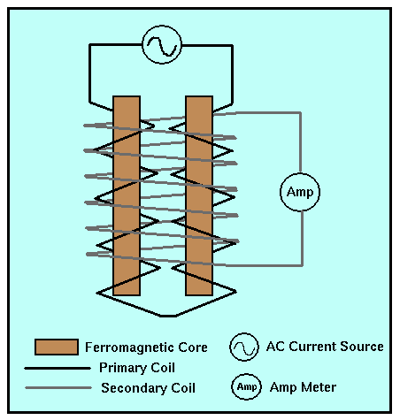
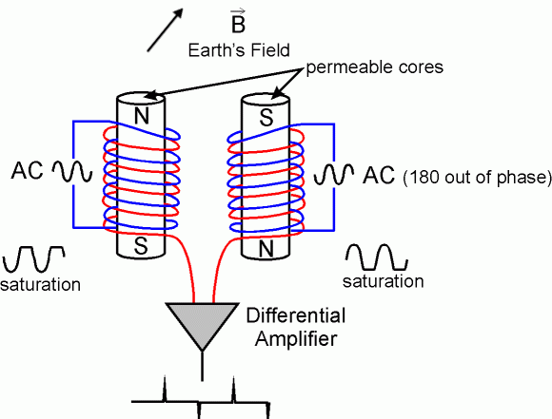
Magnometro a flusso

Slide 37
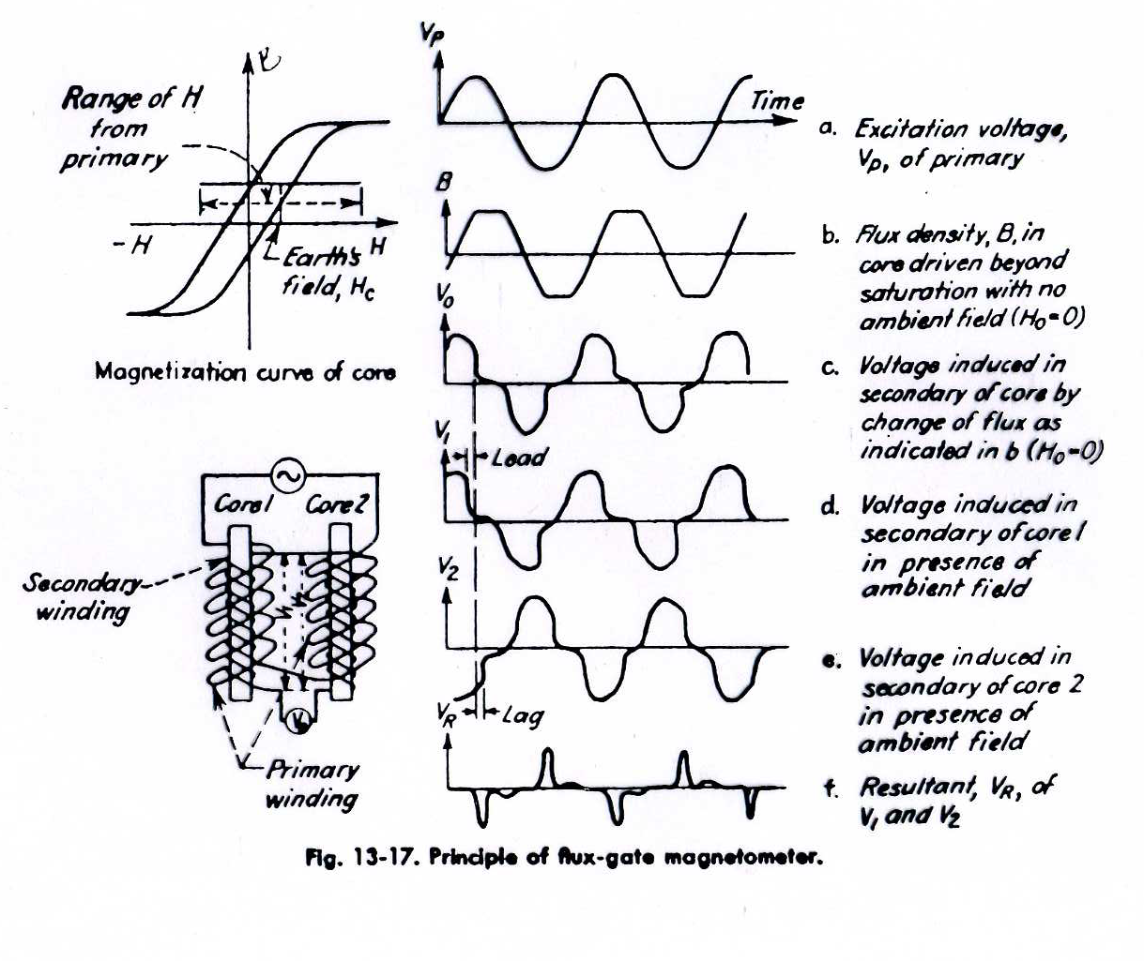

Slide 38
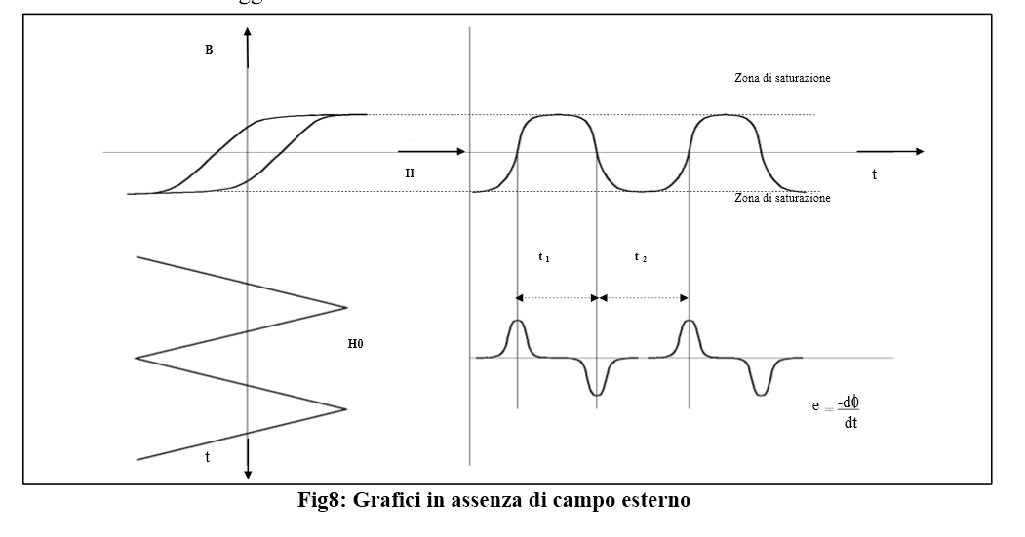

Slide 39
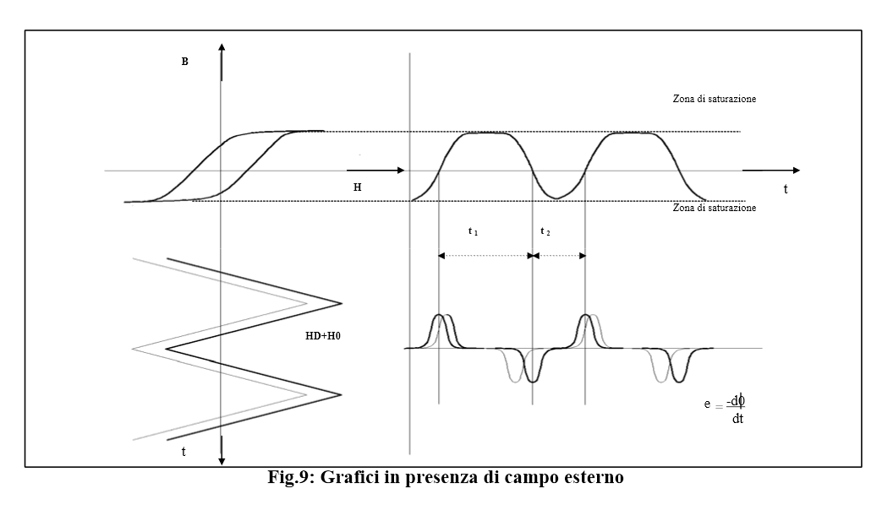

Slide 40
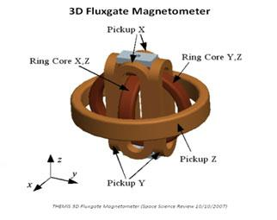
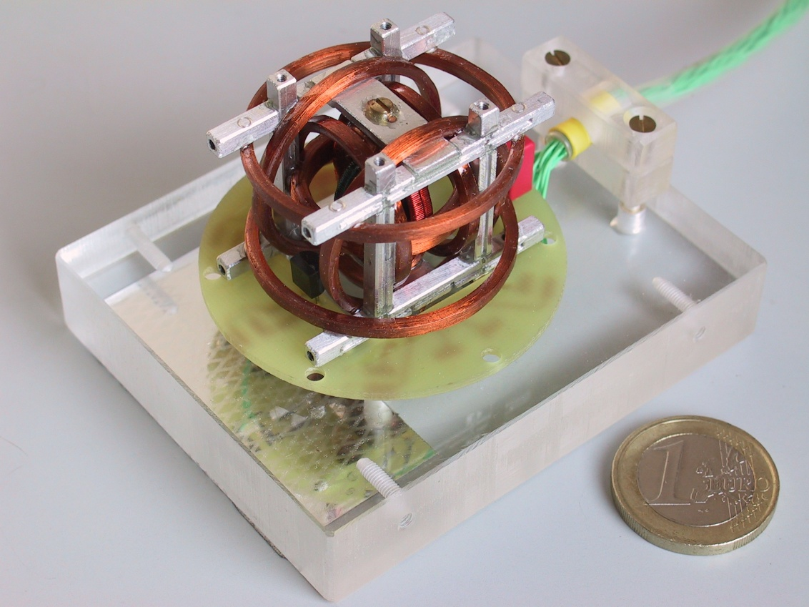

Slide 41
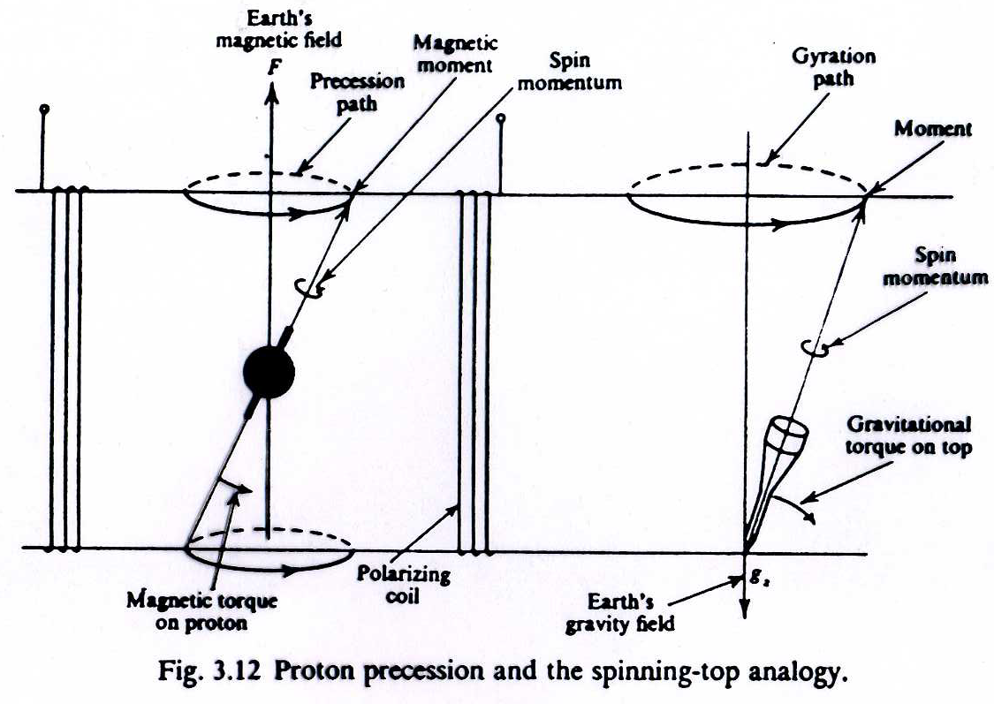
Magnometro a protoni
La precessione dei protoni ad una velocità angolare ω, nota come frequenza di precessione di Larmor, che è proporzionale alla forza del campo magnetico F, cioè ω=γ_{P}F. La costante γ_{P} è il rapporto giromagnetico del protone, cioè il rapporto del suo momento magnetico ed il suo momento angolare di spin.

Slide 42
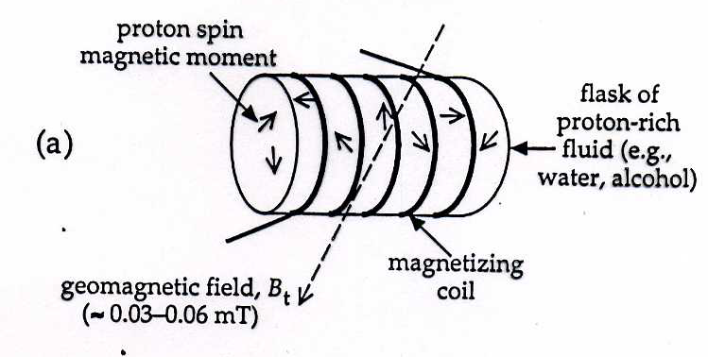
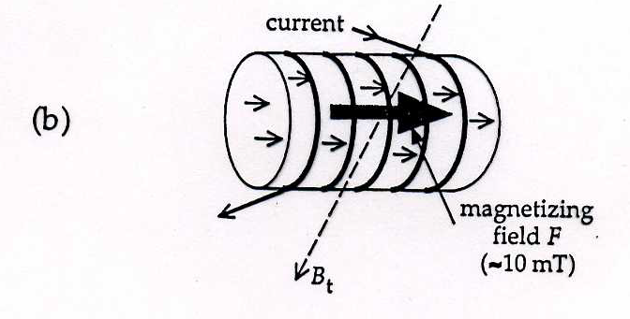
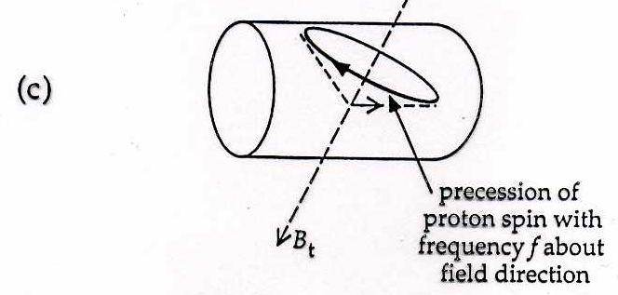
Gli elementi di un magnometro a precessione di protoni
La corrente nella spirale magnettizata produce un campo forte F che allinea i momenti magnetici (spin) dei protoni
Quando il campo F è staccato, gli spin dei protoni causano la precessione attorno al campo geomagnetico B_{t} inducendo una corrente alternata nella spirale con frequenza di precessione di Larmor f.

Slide 43
Magnetic Surveying: magnetometer
There are two main types:
proton magnetometer
B) fluxgate magnetometer
The proton magnetometer measures the total strength of the magnetic
field but not its direction and so shows a total field anomaly (also called a total intensity anomaly) while the fluxgate magnetometer measures the component of the field along the axis of the sensor for land surveying the sensor is usually aligned vertically
The sensor of a proton precession magnetometer need not be oriented, and its readings do not ‘drift’ with time, in contrast to that of a fluxgate magnetometer, which has to be kept aligned and does drift. However, proton precession magnetometers take a few seconds to make a reading and are best kept stationary while this is being done, whereas fluxgates give a continuous reading, which can result in quicker surveying when readings are taken at short intervals

Slide 44
Magnetic Surveying:
Both types can measure the field to 1 nT or less, which is more than sufficient for most anomalies. In practice, proton magnetometers are used for most ground surveys, except that fluxgates are usually chosen for detailed gradiometer surveys and in boreholes, for a variety of reasons.
Both types are used in aerial surveys.
The proton-precession magnetometer depends on the fact that the nucleus of the hydrogen atom, a proton, has a magnetic moment proportional to the angular momentum of its spin. Because the angular momentum is quantized, the proton magnetic moment can only have specified values, which are multiples of a fundamental unit called the nuclear magneton.
The ratio of the magnetic moment to the spin angular momentum is called the gyromagnetic ratio (γ_{p}) of the proton. It is an accurately known fundamental constant with the value γ_{p} =2.67513x10⁸ s⁻¹ T⁻¹.

Slide 45
Magnetic Surveying
The purpose of magnetic surveying is to identify and describe regions of the Earth’s crust that have unusual (anomalous) magnetizations.
In the realm of applied geophysics the anomalous magnetizations might be associated with local mineralization that is potentially of commercial interest, or they could be due to subsurface structures that have a bearing on the location of oil deposits.
In global geophysics, magnetic surveying over oceanic ridges provided vital clues that led to the theory of plate tectonics and revealed the polarity history of the Earth’s magnetic field since the Early Jurassic.

Slide 46
Magnetic Surveying
Magnetic surveying consists of:
1) measuring the terrestrial magnetic field at predetermined points;
2) correcting the measurements for known changes;
3) Comparing the resultant value of the field with the expected value at each measurement station.
The expected value of the field at any place is taken to be that of the International Geomagnetic Reference Field (IGRF)
The difference between the observed and expected values is a magnetic anomaly.

Slide 47
Magnetic Surveying: ground survey
The surveying of magnetic anomalies can be carried out on land, at sea and in the air. In a simple land survey an operator might use a portable magnetometer to measure the field at the surface of the Earth at selected points that form a grid over a suspected geological structure.
This method is slow but it yields a detailed pattern of the magnetic field anomaly over the structure, because the measurements are made close to the source of the anomaly

Slide 48
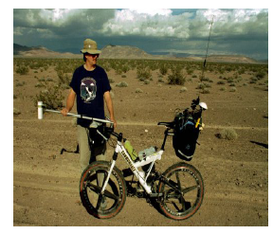
Magnetic Surveying: ground survey
Ground magnetic surveys: The operator carrying the sensor should be free of magnetic objects, including keys, knives, zips, internal surgical pins…
It is advisable to check for ‘personal magnetism’ by keeping the magnetometer still and taking readings with the user facing successively north, east, . . . and seeing that any differences are small compared to those expected in the survey.
The sensor is often mounted on a pole, with height selectable up to about 2 m. Raising the sensor makes it less affected by shallow magnetic bodies, particularly small ferrous objects, which are common in our throwaway society
However, this will not eliminate the unwanted effects of motor vehicles, railway lines, steel gates, barbed wire fences, and so on, so they should be passed at a distance, if possible, and a note made.
Readings are taken along a profile or sometimes over a grid, as described, sometimes at closer intervals when the field is varying rapidly, to record the shape of the anomaly in more detail.

Slide 49
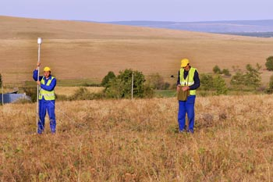
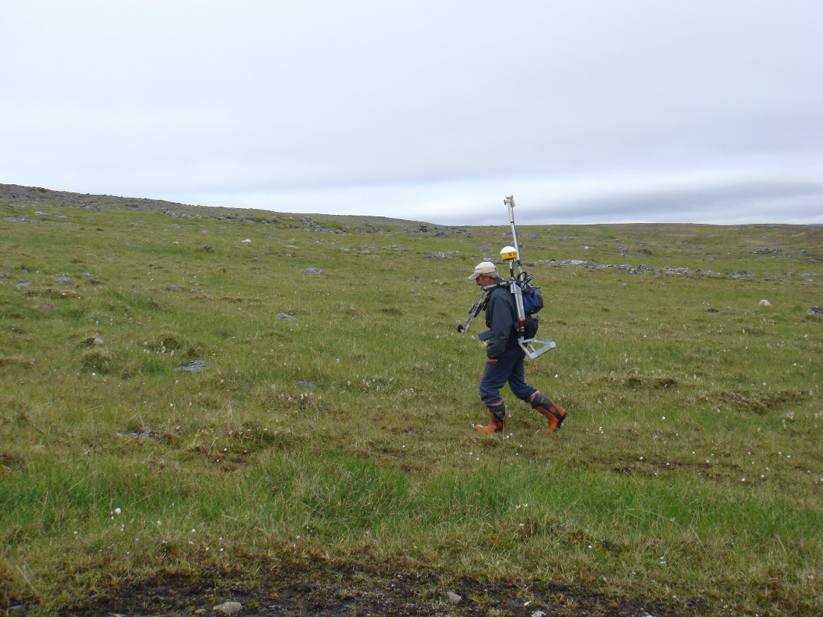
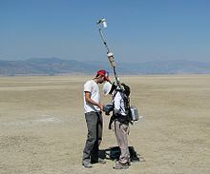

Slide 50
Magnetic Surveying: ground survey
Magnetic surveying therefore offers a convenient way of mapping the contacts. The variation within the ultrabasics (due to inhomogeneity and varying amounts of alteration of the rock) illustrates how the character of the anomaly can sometimes be used as a preliminary identification of lithology, useful in the interpretation of aeromagnetic maps

Slide 51
Magnetic Surveying: aireborne survey
In practice, the surveying of magnetic anomalies is most efficiently carried out from an aircraft. The magnetometer must be removed as far as possible from the magnetic environment of the aircraft.
This may be achieved by mounting the instrument on a fixed boom, several meters long. Alternatively, the device may be towed behind the aircraft in an aerodynamic housing, at the end of a cable 30–150m long. The “bird” containing the magnetometer then flies behind and below the aircraft.
Airborne magnetometers generally have higher sensitivity (≈ 0.01 nT) than those used in ground-based surveying (sensitivity ≈ 1 nT).

Slide 52
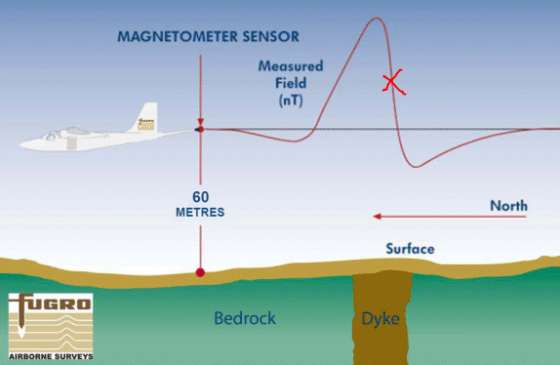

Slide 53
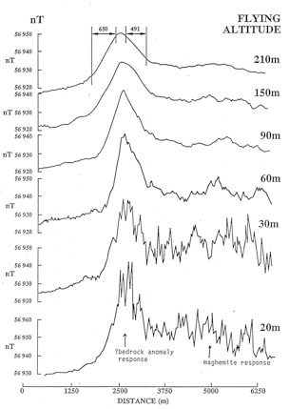
Magnetic Surveying: aireborne survey

Slide 54

Magnetic Surveying: shipborne survey
Airborne magnetic surveying is an economical way to reconnoitre a large territory in a short time. It has become a routine part of the initial phases of the geophysical exploration of an uncharted territory.
The magnetic field over the oceans may also be surveyed from the air. However, most of the marine magnetic record has been obtained by shipborne surveying. In the marine application a proton-precession magnetometer mounted in a waterproof “fish” is towed behind the ship at the end of a long cable.
Considering that most research vessels consist of several hundred to several thousand tons of steel, the ship causes a large magnetic disturbance. For example, a research ship of about 1000 tons deadweight causes an anomaly of about 10 nT at a distance of 150 m: to minimize the disturbance of the ship the tow-cable must be about 100–300 m in length. At this distance the “fish” in fact “swims” well below the water surface. At a typical survey speed of 10 km h⁻¹ its operational depth is about 10–20 m.

Slide 55
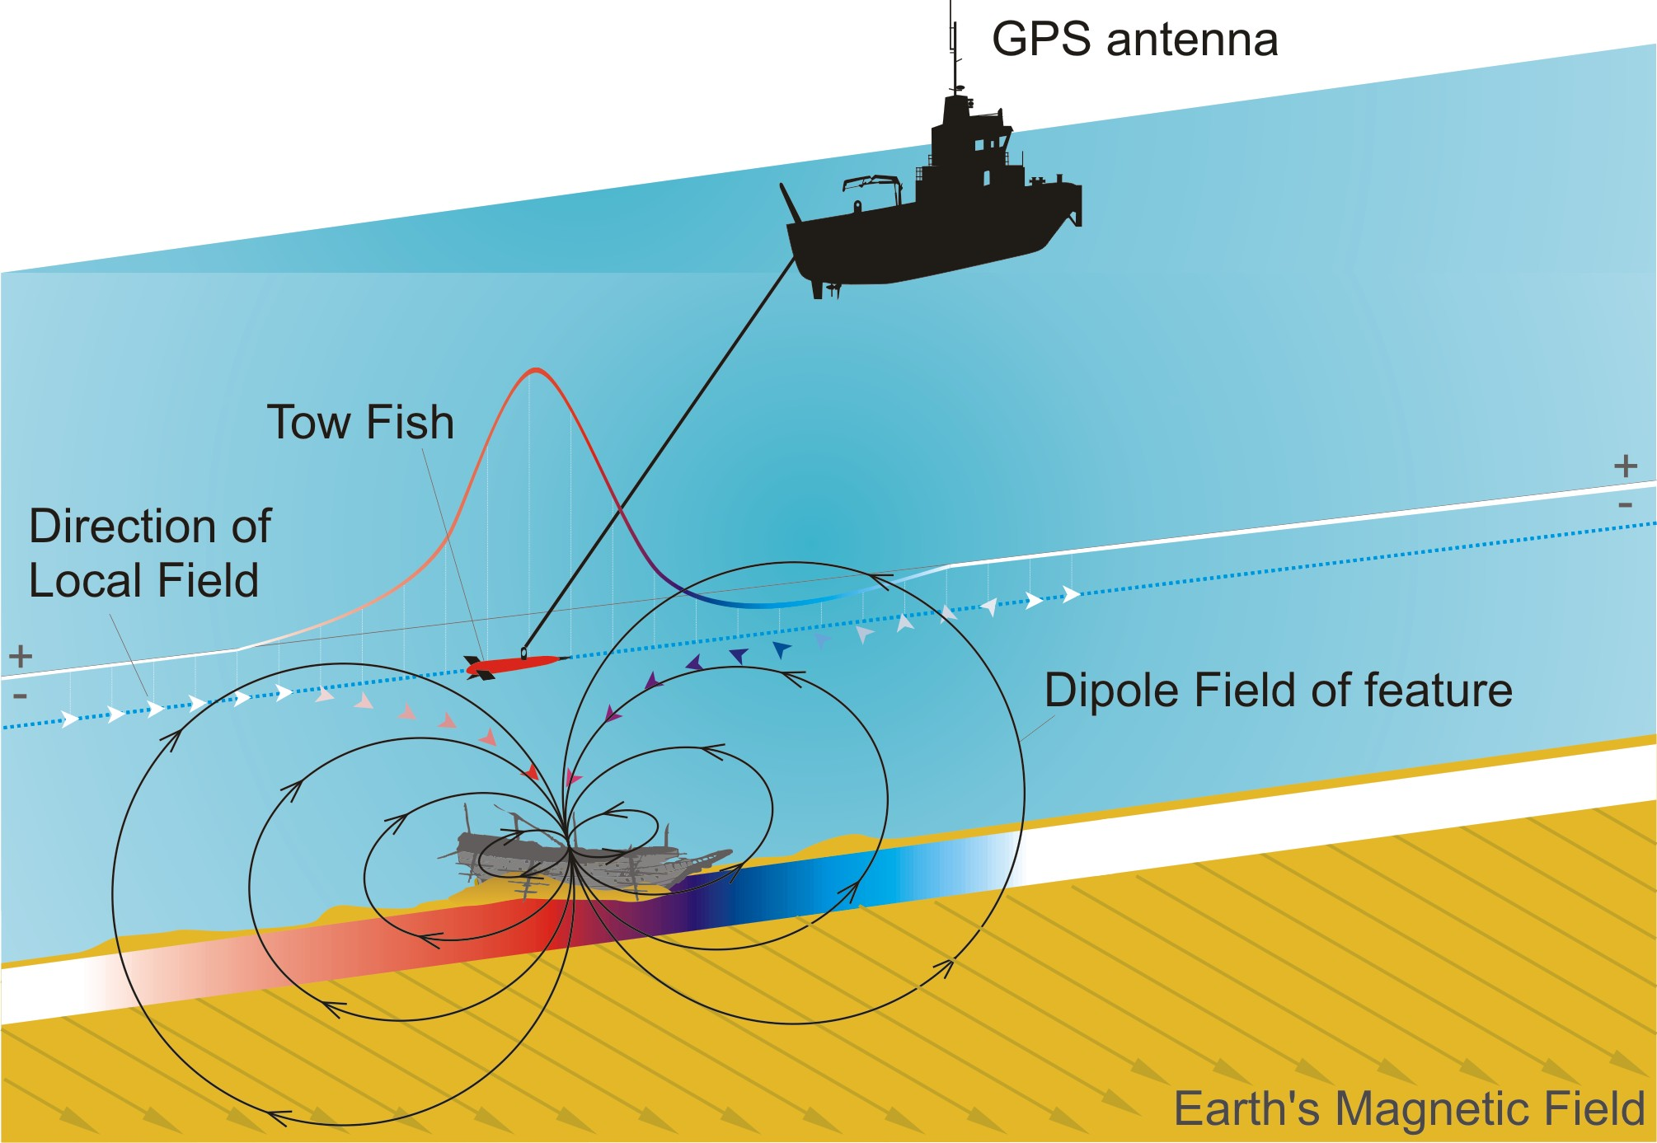

Slide 56
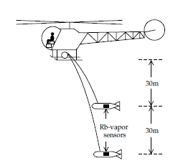
Magnetic Surveying: magnetic gradiometers
The magnetic gradiometer consists of a pair of alkali-vapor magnetometers maintained at a fixed distance from each other
In ground-based surveying the instruments are mounted at opposite ends of a rigid vertical bar. In airborne usage two magnetometers are flown at a vertical spacing of about 30 m. The difference in outputs of the two instruments is recorded. If no anomalous body is present, both magnetometers register the Earth’s field equally strongly and the difference in output signals is zero. If a magnetic contrast is present in the subsurface rocks, the magnetometer closest to the structure will detect a stronger signal than the more remote instrument, and there will be a difference in the combined output.
The gradiometer emphasizes anomalies from local shallow sources at the expense of large-scale regional variation due to deep-seated sources. Moreover, because the gradiometer registers the difference in signals from theindividual magnetometers, there is no need to compensate the measurements for diurnal variation, which affects each individual magnetometer equally

Slide 57
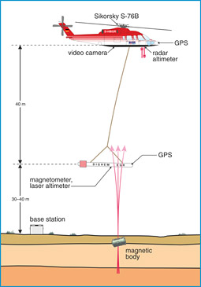

Slide 58
Magnetic Surveying: survey patterns
In a systematic regional airborne (or marine) magnetic survey the measurements are usually made according to a predetermined pattern. In surveys made with fixed-wing aircraft the survey is usually flown at a constant flight elevation above sea-level.
The survey focuses on the depth to the magnetic basement, which often underlies less magnetic sedimentary surface rocks at considerable depth This method would be suitable over ancient shield areas, where the goal of the survey is to detect local mineralizations with potential commercial value
If a helicopter is being employed, the distance from the magnetic sources may be kept as small as possible by flying at a constant height above the ground surface.

Slide 59
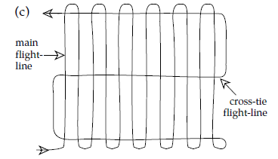
Magnetic Surveying: survey patterns
The usual method is to survey a region along parallel flight-lines, which may be spaced anywhere from 100 m to a few kilometers apart, depending on the flight elevation used, the intensity of coverage, and the quality of detail desired.
The orientation of the flightlines is selected to be more or less normal to the trend of suspected or known subsurface features.
Additional tielines are flown at right angles to the main pattern. Their separation is about 5–6 times that of the main flight-lines. The repeatability of the measurements at the intersections of the tie-lines and the main flight-lines provides a check on the reliability of the survey.

Slide 60
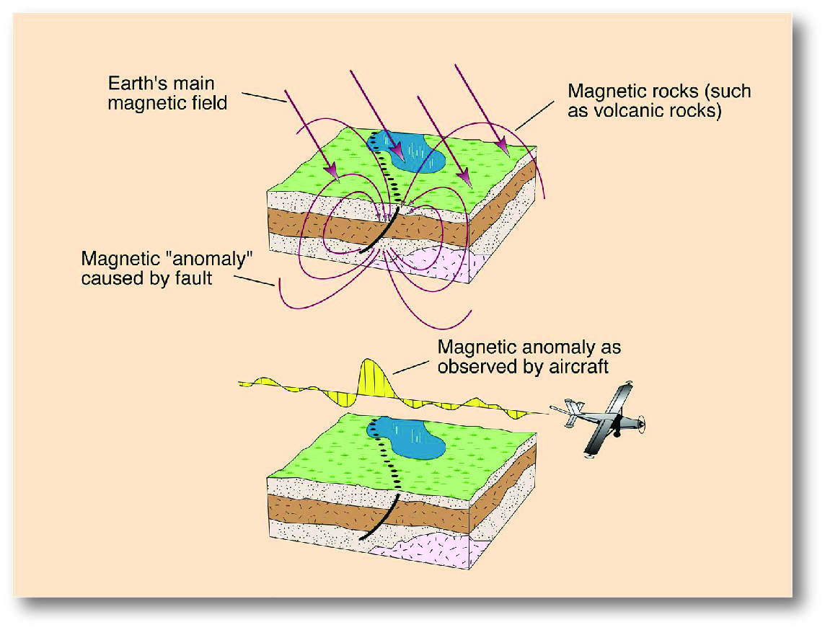

Slide 61
Magnetic Surveying: data reduction
Corrections needed for magnetic surveys are fewer than for gravity surveys and generally are of less importance.
Diurnal variations.
The strength of the Earth’s field changes over the course of a day, called diurnal variation. Variation seldom reaches as much as 100 nT over 24 hrs, but during occasional magnetic ‘storms’ it can exceed 1000 nT. As the diurnal variation changes smoothly (unlike storms), it can be measured by returning periodically to the base station, in the manner of drift correction of a gravimeter
Alternatively, a magnetometer that records values at regular intervals can be left at the base station and is more convenient. To correct survey readings for diurnal variation, first some time is adopted as a reference – here it’s the time the recording began – and then diurnal changes from this time are read off at the times of survey readings and added to (or subtracted from) the survey readings. If the anomaly is large or the time spent recording it is short, correcting for diurnal variation may make little difference to the anomaly, but recording it provides a check that the instrument is functioning correctly. It will also detect if a magnetic storm is occurring;

Slide 62
Magnetic Surveying: data reduction
Altitude variations.
The variation of magnetic field with altitude is dominated by the vertical variations of the dipole field. The total intensity B_{t} of the field is obtained by computing the resultant of the radial component B_{r} and the tangential component B_{θ}
The altitude correction is given by the vertical gradient of the magnetic field, obtained by differentiating the intensity B_{t} with respect to radius, r. This gives:
The vertical gradient of the field clearly depends on the latitude of the measurement site. At the magnetic equator (B_{t}≈30,000 nT) the altitude correction is about 0.015 nT m⁻¹; near the magnetic poles (Bt≈60,000 nT) it is about 0.030 nT m⁻¹. The correction is so small that it is often ignored.

Slide 63
Magnetic Surveying: data reduction
Regional variations
The IGRF expresses the undisturbed geomagnetic fieldin terms of a large number of harmonics and includes temporal terms to correct for secular variation. The complexity of the IGRF requires the calculation of the reference field by computer.
It must be realized, however, that the IGRF is imperfect as the harmonics employed are based on observations at relatively few, scattered, magnetic observatories.
The IGRF in areas remote from observatories can be substantially in error
A method of removing the regional gradient over a relatively small survey area is by use of trend analysis. A trend line (for profile data) or trend surface (for areal data) is fitted to the observations using the least squares criterion, and subsequently subtracted from the observed data to leave the local anomalies as positive and negative residuals

Slide 64

Magnetic Surveying: data reduction
Example: regional field removal
Airborne magnetic data gathered over a 25 square km area around a mineral deposit in central British Columbia. Some geological structural information is shown as black lines. The monzonite stock in the centre of the boxed region is a magnetic body, but this is not very clear in the data before removing the regional trend

Slide 65
Magnetic Surveying: aeromagnetic map construction

Slide 66

Magnetic Surveying: aeromagentic map

Slide 67

Magnetic Surveying: aeromagentic map

Slide 68
Magnetic Surveying: magnetic anomaly
Unlike gravity, the magnetic field varies markedly over the Earth’s surface, being roughly twice as strong at the Earth’s magnetic poles as the equator. This variation does not matter for surveys of small areas, but is corrected for on regional ones. The field subtracted is the IGRF – International Geomagnetic Reference Field.
The IGRF is considerably more complicated than the International Gravity Formula used for latitude corrections in gravity surveys. It is revised every five years to take account of secular variation.
A magnetic anomaly originates in the magnetization contrast (ΔM) between rocks with different magnetic properties.
The shape of the anomaly depends not only on the shape and depth of the source object but also on its orientation to the profile and to the inducing magnetic field, which itself varies in intensity and direction with geographical location

Slide 69
Magnetic Surveying: magnetic anomaly
In oceanic magnetic surveying the magnetization contrast results from differences in the remanent magnetizations of crustal rocks
Commercial geophysical prospecting is carried out largely in continental crustal rocks, for which the magnetization M may be assumed to be induced by the present geomagnetic field.
The magnetization contrast is then due to susceptibility contrast in the crustal rocks. If k represents the susceptibility of an orebody, k₀ the susceptibility of the host rocks and F the strength of the inducing magnetic field, we can write:

Slide 70

Magnetic Surveying: magnetic anomaly
To understand the anomaly shapes we will use the concept of magnetic pole distributions. A magnetic body can be thought of as being made of magnetic poles. Poles always occur as positive and negative pairs, but magnets can be made so long and thin that the effect of a single pole can be isolated.
Poles repel each other if they are both positive or both negative but attract if of opposite polarity. In either case, the force is proportional to the inverse square of their separation, like gravitational attraction between small masses.
When calculating the magnetic field due to a body we usually have to add the fields of one or more pairs of opposite poles. The simplest body is a dipole

Slide 71

Anomalie magnetiche
Un’anomalia magnetica rappresenta un disturbo locale del CMT dovuto ad una variazione locale nella magnetizzazione – contrasto di magnetizzazione.
L’anomalia osservata esprime l’effetto complessivo della magnetizzazione indotta e quella residua – che possono avere intensità e direzioni diverse. Poichè la magnetizzazione residua è altamente variabile e poco misurata, le anomalie vengono interpretate come se la magnetizzazione indotta fosse l’unica sorgente dell’anomalia.
Le anomalie magnetiche vengono di solito interpretate in termini di dipoli e monopoli (singoli, linee, piastre) a seconda dell’estensione geometrica dei corpi geologici a cui sono associate.

Slide 72



Slide 73

The anomalies are different because a susceptible body will be magnetized in the direction of the Earth's field. The body then produces its own field around it which is similar to a dipole field. That induced field adds vectorially to the ambient field

Slide 74


Slide 75

Anomalia dovuta ad un dipolo
Le componenti radiale e tangenziale di un dipolo sono:
In aree in cui il CMT è verticale o quasi verticale (I da 70° a 90°) il dipolo indotto sarà anche verticale ed il magnetometro misurerà la componente B_{z}
L’anomalia avrà valore

Slide 76

Analogamente per un campo orizzontale:

Slide 77

Anomalia dovuta ad un monopolo
Il monopolo ha solo la componente radiale
Per cui
Ed avremo

Slide 78

Anomalia dovuta ad un monopolo
Analogamente per un campo orizzontale avremo:

Slide 79
Sfera
Un dipolo può essere sempre assunto per una sorgente le cui dimensioni sono piccole rispetto alla distanza di misura (meno di 1/5 o 1/10).
Campo al polo
Per una sfera di raggio a avremo
Lungo l’asse del dipolo
Notiamo che la formula non dipende dalle unità di lunghezza, per cui l’anomalia dovuta ad una sfera di 1 km raggio e 2 km di distanza è uguale a quella di una sfera di 1 m di raggio a 2 m di distanza. Pertanto piccoli oggetti locali possono dar luogo ad anomalie confrontabili con quelle di corpi geologici che vogliamo scoprire!

Slide 80

Per un monopolo, la cui dipendenza da r è di 1/r², avremo che

Slide 81

Anomalia dovuta ad una sfera magnetizzata a diverse latitudini

Slide 82


Slide 83


Slide 84

Anomalia di una piastra semiinfinita:

Slide 85

Anomalia di una piastra semiinfinita:

Slide 86




Slide 87

Anomalie magnetiche per corpi geologici diversi

Slide 88


L’anomalia magnetica dipende dalla direzione del campo esterno

Slide 89


Slide 90

L’anomalia magnetica dipende dalla direzione del campo esterno

Slide 91

L’anomalia magnetica dipende dalla direzione del campo esterno

Slide 92

Interpretazione anomali magnetica complessa

Slide 93


Slide 94

Modello sintetico

Slide 95

Anomalia risultante dal modello

Slide 96
Magnetic Surveying: magnetic anomaly
Some insight into the physical processes that give rise to a magnetic anomaly can be obtained from the case of a vertically sided body that is magnetized by a vertical magnetic field.
N.B This is a simplified situation because in practice both the body and the field will be inclined, probably at different angles
Example: vertical dike
N.B we will assume a two-dimensional situation, where the horizontal length of the dike is infinite. We assume that the dike extends to very great depths so that we can ignore the small effects associated with its remote lower end. The vertical sides of the dike are parallel to the magnetization and no magnetic poles are distributed on these faces.
However, the horizontal top face is normal to the magnetization and a distribution of magnetic poles can be imagined on this surface. The direction of magnetization is parallel to the field, so the pole distribution will consist of “south” poles. The magnetized dike behaves like a magnetic monopole. At any point above the dike we measure both the inducing field and the anomalous “stray field” of the dike, which is directed toward its top

Slide 97
Magnetic Surveying: magnetic anomaly
Example: vertical dike
The anomalous field has a component parallel to the Earth’s field and so the total magnetic field will be everywhere stronger than if the dike were not present. The magnetic anomaly is everywhere positive, increasing from zero far from the dike to a maximum value directly over it

Slide 98
Magnetic Surveying: magnetic anomaly
Example vertical dike
If the vertical extent of the dike is finite, the distribution of north poles on the bottom of the dike may be close enough to the ground surface to produce a measurable stray field. The upper distribution of south poles causes a positive magnetic anomaly, as in the previous example. The lower distribution of north poles causes a negative anomaly.
The north poles are further from the magnetometer than the south poles, so their negative anomaly over the dike is weaker. However, farther along the profile the deeper distribution of poles subtends a larger angle than the upper one does.

Slide 99
Magnetic Surveying: magnetic anomaly
Example: vertical dike
Beyond a certain lateral distance from the dike (to the left of L and to the right of R) the negative anomaly of the lower pole distribution is stronger than the positive anomaly of the upper one. This causes the magnetic anomaly to have negative side lobes, which asymptotically approach zero with increasing distance from the dike
The magnetized dike in this example resembles a bar magnet and can be modelled crudely by a dipole. Far from the dike, along a lateral profile, the dipole field lines have a component opposed to the inducing field, which results in the weak negative side lobes of the anomaly. Closer to the dike, the dipole field has a component that reinforces the inducing field, causing a positive central anomaly

Slide 100
Magnetic Surveying: magnetic anomaly
Example: inclined magnetization
When an infinitely long dike is magnetized obliquely rather than vertically, its anomaly can be modelled either by an inclined dipole or by pole distributions. The magnetization has both horizontal and vertical components, which produce magnetic pole distributions on the vertical sides of the dike as well as on its top and bottom.

Slide 101

Magnetic Surveying: magnetic anomaly
Example: inclined magnetization
The symmetry of the anomaly is changed so that the negative lobe of the anomaly is enhanced on the side towards which the horizontal component of magnetization points; the other negative lobe decreases and may disappear.
The shape of a magnetic anomaly also depends on the angle at which the measurement profile crosses the dike, and on the strike and dip of the dike

Slide 102
Magnetic Surveying: magnetic anomaly
N.B: to deduce the anomaly it produces we also need to take account of its orientation and the Earth’s field!
Anomaly of a dipole at different latitudes
At the equator the anomaly is symmetrical, with a trough between two peaks Immediately above the dipole at A the field is opposite to the Earth’s field, so the total intensity is reduced, while at B and C it increases the total field, though by a lesser amount, because of the greater distance from the dipole.

Slide 103
Magnetic Surveying: magnetic anomaly
Example: anomaly of a sphere
The field of a uniformly magnetised sphere–approximating to, for example, a compact ore body is the same as that of a dipole at its centre (regardless of whether it is deep compared to its radius)
Magnetic anomaly map
Anomaly contours over the Marmora ore body in Canada, found by an aeromagnetic survey
That an S–N profile through the map is similar to that of a buried sphere at the same

Slide 104

Magnetic Surveying: magnetic anomaly
Example: sheet striking E–W
If the field is horizontal the poles are formed on opposite vertical faces of the sheet, like dipoles stacked one above the other. Each dipole produces an anomaly field except that the deeper the dipole, the lower and broader its anomaly. Together, they add to an anomaly somewhat broader than that of the top one alone
At the north magnetic pole, where the field is vertically downwards, poles are formed along the upper and lower edges of the sheet. If the sheet extends to great depths, the field of the lower poles will be negligible because of their distance from the surface, so only the top edge need be considered. It produces a symmetrical, positive anomaly

Slide 105
Magnetic Surveying: magnetic anomaly
Example: sheet striking E–W
At intermediate latitudes poles form on top, base, and sides.

Slide 106
Magnetic Surveying: magnetic anomaly
Example: sheet striking N–S
At the magnetic equator, these are the vertical ends; if the sheet is long with its ends remote from the survey area, these will produce little field, so, surprisingly, it would not be detectable magnetically
At the magnetic north pole, the poles form only along the top and base; this is the same as for a E–W striking sheet, because at the poles strike direction has no significance
At intermediate latitudes, poles along the top dominate producing a symmetrical though reduced anomaly.

Slide 107

Magnetic Surveying: reduction to the pole.
Objects buried at different locations on the earth yields different total field anomalies
Inclination=0°
Inclination=45°
Inclination=90°

Slide 108

Magnetic Surveying: reduction to the pole.
The asymmetry (or skewness) of a magnetic anomaly can be compensated by the method of reduction to the pole.
This consists of recalculating the observed anomaly for the case that the magnetization is vertical. The method involves sophisticated data-processing.
The reduction to the pole removes the asymmetry of an anomaly and allows a better location of the margins of the disturbing body. Among other applications, the procedure has proved to be important for detailed interpretation of the oceanic crustal magnetizations responsible for lineated oceanic magnetic anomalies..

Slide 109
Magnetic Surveying: magnetic anomaly
Example: horizontal crustal block
Let the width of the block be 2m, and let the horizontal position be measured from the midpointof the block, so that x₁=x-m and x₂=x+m. The top of the block is at depth z₁ and its base at depth z₂
The vertical magnetic field anomaly over the block is:
ΔM_{z} is the magnetization contrast and the angles (α₁ –α₂) and (α₃ –α₄) are the planar angles subtended at the point of measurement by the top and bottom edges of the vertically magnetized crustal block respectively.
NB: Magnetic profiles normal to the strike of elongate bodies may be regarded as two-dimensional, as long as the third dimension of the body is large enough for variations normal to the profile to be negligible.

Slide 110


Magnetic Surveying: magnetic anomaly
Example: horizontal crustal block
2m=5
Effect of block width on anomaly shape: The block is effectively a thin magnetized layer, similar to the source of oceanic magnetic anomalies: vertically magnetized block with its top at depth 2.5 km and base at depth 3 km
The narrowest block gives a sharp, positive central anomaly with negative side lobes
As the block widens with respect to its depth, the top of the central anomaly flattens its amplitude over the middle of the block decreases, and the negative side lobes grow. When the block is much wider than the depth to its top a dip develops over the center of the block.
The positive anomalies are steep sided and are maximum just within the edges of the block, while the null values occur close to the edges of the block.
The negative side anomalies are almost as large as the positive anomalies. The pronounced central dip in the anomaly is due to the limited vertical thickness of the layer.
If the layer is very wide relative to its thickness, the central anomaly may diminish almost to zero
2m=10
2m=40

Slide 111
Magnetic Surveying: oceanic magnetic anomalies
In the late 1950s marine geophysicists conducting magnetic surveys of the Pacific ocean basin off the west coast of North America discovered that large areas of oceanic crust are characterized by long stripes of alternating positive and negative magnetic anomalies.
The striped pattern is best known from studies carried out across oceanic ridge systems. The striped anomalies are hundreds of kilometers in length parallel to the ridge axis, 10–50 km in width, and their amplitudes amount to several hundreds of nanotesla.
On magnetic profiles perpendicular to a ridge axis the anomaly pattern is found to exhibit a remarkable symmetry about the axis of the ridge. The origin of the symmetric lineated anomaly pattern cannot be explained by conventional methods of interpretation based on susceptibility contrast.

Slide 112
Magnetic Surveying: oceanic magnetic anomalies
Seismic studies indicate a layered structure for the oceanic crust. The floor of the ocean lies at water depths of 2–5 km, and is underlain by a layer of sediment of variable thickness, called seismic Layer 1.
Under the sediments lie a complex of basaltic extrusions and shallow intrusions, about 0.5 km thick, forming seismic Layer 2A, under which are found the deeper layers of the oceanic crust consisting of a complex of sheeted dikes (Layer 2B) and gabbro (Layer 3).
The magnetic properties of these rocks were first obtained by studying samples dredged from exposed crests and ridges of submarine topography.
The rocks of Layers 2B and 3 are much less magnetic than those of Layer 2A. Samples of pillow basalt dredged near to oceanic ridges have been found to have moderate susceptibilities for igneous rocks, but their remanent magnetizations are intense

Slide 113
Magnetic Surveying: oceanic magnetic anomalies
Their Königsberger ratios are commonly in the range 5–50 and frequently exceed 100.
Recognition of these properties provided the key to understanding the origin of the lineated magnetic anomalies.
In 1963 the English geophysicists F. J. Vine and D. H. Matthews proposed that the remanent magnetizations (and not the susceptibility contrast) of oceanic basaltic
Layer 2 were responsible for the striking lineated anomaly pattern. This hypothesis soon became integrated into a working model for understanding the mechanism of seafloor spreading

Slide 114

Magnetic Surveying: oceanic magnetic anomalies
The concept of magnetic pole distributions can be applied individually to each block of the oceanic crust individually to determine the shape of its magnetic anomaly.
If the blocks are contiguous, as is the case when they form by a continuous process such as sea-floor spreading, their individual anomalies will overlap
If the two sets of crustal blocks are brought together at the spreading axis, a magnetic anomaly sequence ensues that exhibits a symmetric pattern with respect to the ridge axis

Slide 115
Magnetic Surveying: interpretation
The interpretation of magnetic anomalies is similar in its procedures and limitations to gravity interpretation. There are several differences, however, which increase the complexity of magnetic interpretation.
Whereas the gravity anomaly of a causative body is entirely positive or negative, depending on whether the body is more or less dense than its surroundings, the magnetic anomaly of a finite body invariably contains positive and negative elements arising from the dipolar nature of magnetism.
Moreover whereas density is a scalar, intensity of magnetization is a vector, and the direction of magnetization in a body closely controls the shape of its magnetic anomaly. Thus bodies of identical shape can give rise to very different magnetic anomalies. For the above reasons magnetic anomalies are often much less closely related to the shape of the causative body than are gravity anomalies.

Slide 116
Magnetic Surveying: magnetic anomaly
The intensity of magnetization of a rock is largely dependent upon the amount, size, shape and distribution of its contained ferrimagnetic minerals and these represent only a small proportion of its constituents. By contrast, density is a bulk property.
Intensity of magnetization can vary by a factor of 10⁶ between different rock types, and is thus considerably more variable than density.
The problem of ambiguity in magnetic interpretation is the same as for gravity, that is, the same inverse problem is encountered. Thus, just as with gravity, all external controls on the nature and form of the causative body must be employed to reduce the ambiguity.

Slide 117
Magnetic Surveying: interpretation
Simply shaped bodies, allows simple interpretations. Often, though, bodies have complicated shapes, and they have both induced and remanent magnetisations at an angle, and then forward modellingis a more useful approach.
Forward modelling: guessing a model, computing its anomaly, and comparing it with the observed one
“Guess” geology
Calculate result - Compare to data
Iterate.

Slide 118
Magnetic Surveying: forward modeling
Example: forward modeling

Slide 119
Magnetic Surveying: magnetic anomaly
Example: non uniqueness
Non-uniqueness of the interpretation: it is particularly important that models be constrained by all available information and the remanent magnetisation and susceptibilities of samples measured if possible.

